Slide 1
34.
C’est – Il est

Slide 2
Το C’est – Ce sont χρησιμοποιείται για να απαντήσει στις ερωτήσεις
Qui est-ce?
Qu’est-ce que c’est?

Slide 3
C’est Lucas
C’est mon chien
Ce sont mes parents
C’est le sac de Nikos
Ce sont les crayons de Luc

Slide 4
Το
il est / elle est /
ils sont / elles sont χρησιμοποιείται για να περιγράψει ένα πρόσωπο ή πράγμα και ακολουθείται από επίθετο ή επάγγελμα

Slide 5
Il est gentil
Elle est adorable
Ils sont médecins
Elles sont chanteuses

Slide 6
Το
il est / elle est /
ils sont / elles sont
δεν ακολουθείται ποτέ από ουσιαστικό ή άρθρο ή κτητικό.

Slide 7
Συμπλήρωσε (f)
……mon oncle. ……journaliste.
……Nikos. ……mon frère.
Lui, ……pharmacien. Elle, ……comptable.
……mes deux cousines. ……drôles.
……mes grands-parents. ……acteurs
……Zinedine Zidane. ……super!

Slide 8
Ποιες από τις φράσεις που ακολουθούν είναι σωστές;
(f)

Slide 9
C’est une chanteuse sympa.
C’est des chanteuses sympas.
Mon père est architecte.
Mon père est un architecte.
Elle est mon institutrice.
Elle est institutrice.
Ce sont des professeurs
Ils sont des professeurs;
C’est ma couleur préférée
Il est ma couleur préférée

Slide 10
Συμπλήρωσε
Qui est-ce? ……Zinedine Zidane. On l’appelle Zizou. ……le père d’Enzo et de Luca. ……une personne extraordinaire. …… toujours très gentil. ……est algérien. Il adore la cuisine italienne. Ses plats préférés, ……les pâtes et le filet de boeuf. ……un grand joueur de football. ……champion du monde de football depuis 1998.

Slide 11
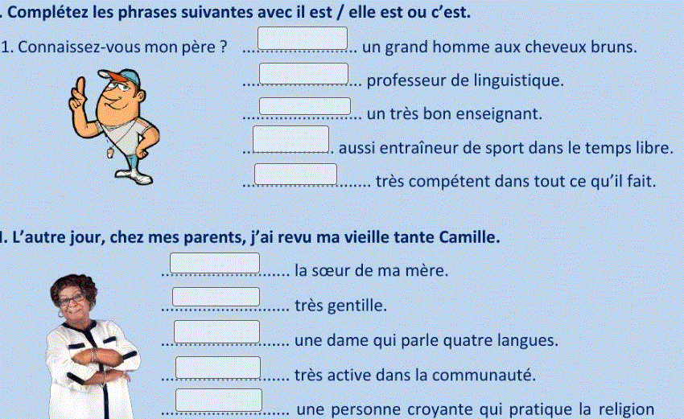

Slide 12
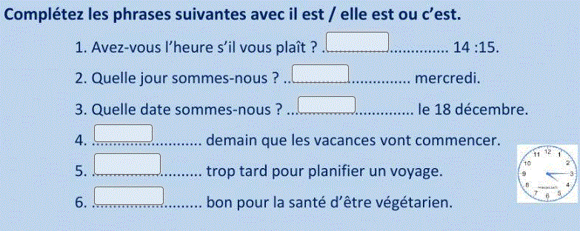

Slide 13
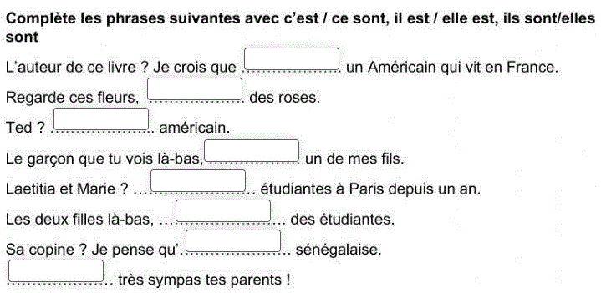

Slide 14
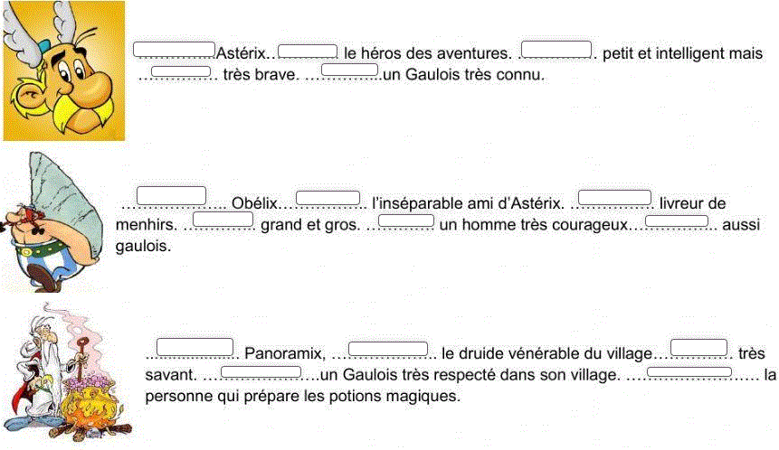

Slide 15
